Slide 1
Сигналы оповещения гражданской обороны и порядок действия по ним

Slide 2
Сирены и прерывистые гудки предприятий означают сигнал гражданской обороны
ВНИМАНИЕ ВСЕМ!
Услышав сигнал, необходимо
включить радио, телевизор и прослушать сообщение
в дальнейшем действовать в соответствии с указаниями

Slide 3
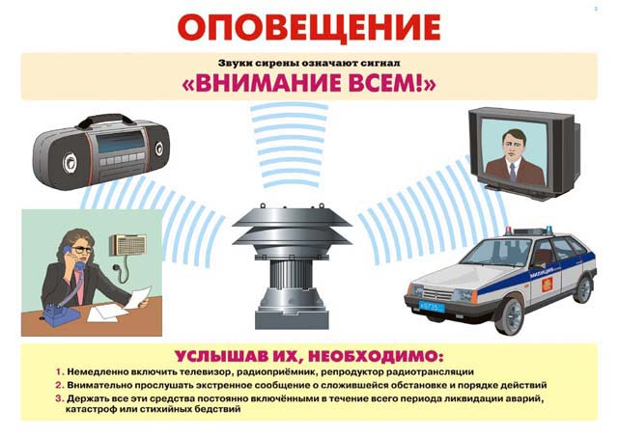

Slide 4

ПРЕДУПРЕДИТЕЛЬНЫЙ СИГНАЛ
«ВНИМАНИЕ ВСЕМ».
Находясь дома, на работе немедленно включить TV, радио, радиоточку и внимательно выслушать
РЕЧЕВУЮ ИНФОРМАЦИЮ.
Если Вы находитесь на улице –
зайти в общественное учреждение, магазин и выслушать сообщение.
Действовать в строгом
соответствии с данными
указаниями.
Оповестить соседей, оказать по-
мощь больным, детям и престарелым.
Непрерывный звук
сирен или
производственные гудки
3-5 минут.
4

Slide 5
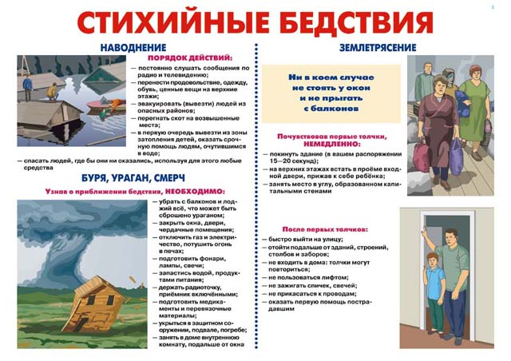

Slide 6
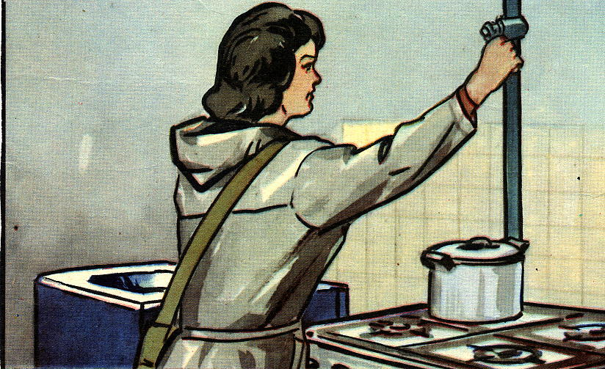
ДЕЙСТВИЯ НАСЕЛЕНИЯ ПО СИГНАЛУ О ЧС ДОМА
(В КВАРТИРЕ) И НА РАБОТЕ.
Выключите газ, свет, воду, в частных домах загасите огонь в печи.
6

Slide 7
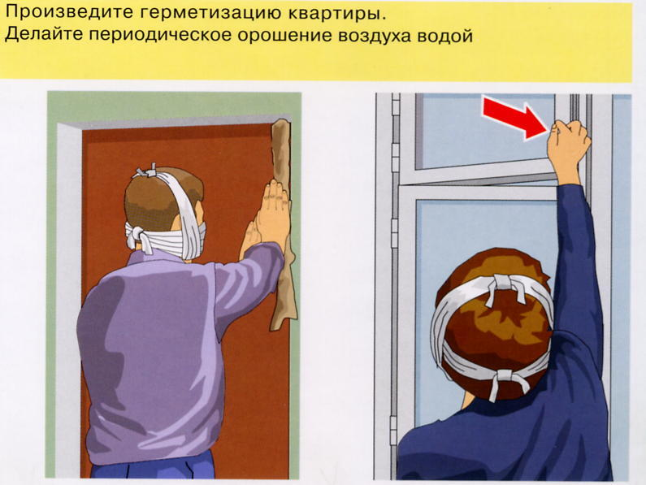
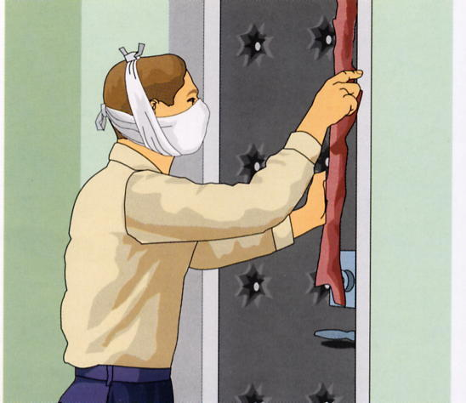
Произведите герметизацию квартиры:
загерметизируйте входную дверь;
7

Slide 8
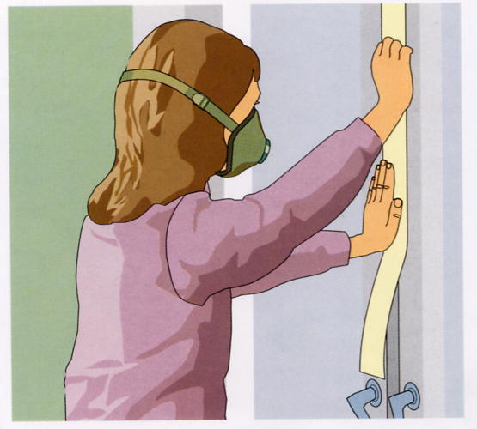
Произведите герметизацию квартиры:
закройте форточки и заклейте окна;
8

Slide 9
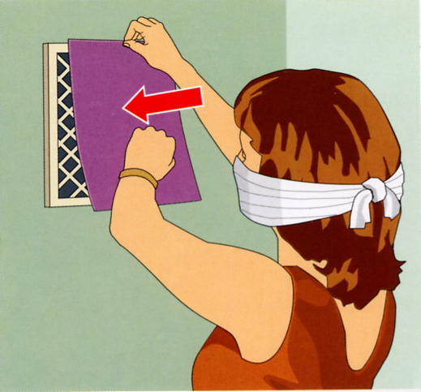
Произведите герметизацию квартиры.
Делайте периодическое орошение воздуха водой.
закройте вентиляцию пленкой, закрепив ее пластырем или скотчем.
9

Slide 10

Возьмите с собой документы, деньги, ценности, индивидуальные средства защиты, медицинскую аптечку.
10

Slide 11

Возьмите с собой продукты питания, воду – всё в герметичной упаковке.
11

Slide 12
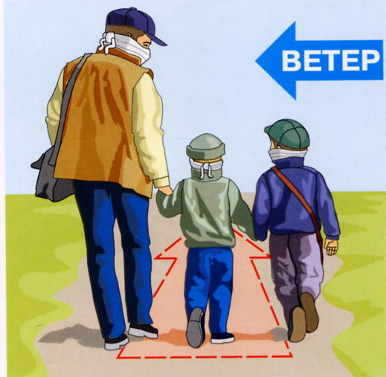
При эвакуации из опасной зоны, двигайтесь перпендикулярно направлению ветра (под углом 90⁰).
12

Slide 13
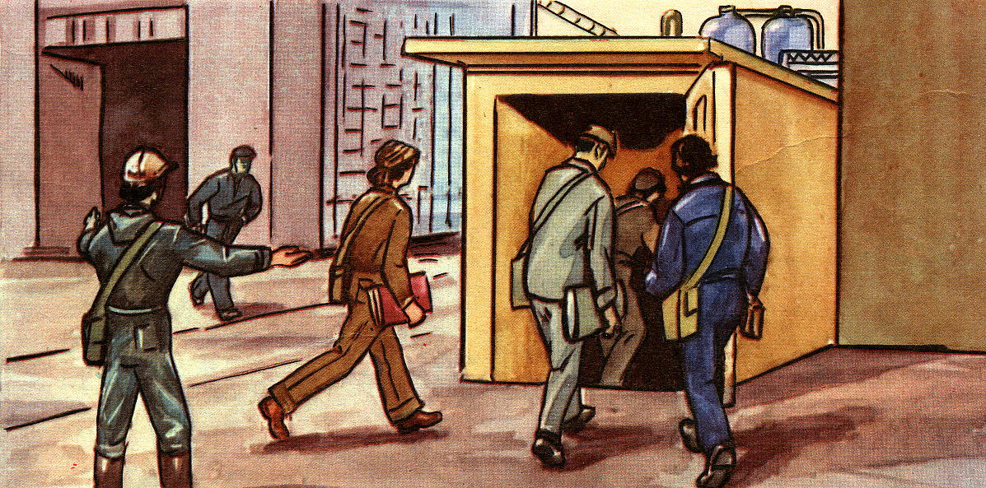
Выходите на место сбора или в укрытие.
13

